Slide 1
爬虫入门

Slide 2
网络爬虫
网络爬虫是一种按照一定的规则，自动地抓取万维网信息的程序或者脚本。
网络爬虫能够自动请求网页，并将所需要的数据抓取下来。通过对抓取的数据进行处理，从而提取出有价值的信息。简单来说，网络爬虫要做的就是实现浏览器的功能。通过指定url，直接返回给用户所需要的数据，而不需要一步步人工去操纵浏览器获取。

Slide 3
爬虫的分类
Web 页面按存在方式可以分为表层网页（Surface Web）和深层网页（Deep Web）。 表层网页是指传统搜索引擎可以索引的页面，以超链接可以到达的静态网页为主构成的 Web 页面。Deep Web 是那些大部分内容不能通过静态链接获取的、隐藏在搜索表单后的，只有用户提交一些关键词才能获得的 Web 页面。例如那些用户注册后内容才可见的网页就属于 Deep Web。
增量式网络爬虫（Incremental Web Crawler）是指对已下载网页采取增量式更新和只爬行新产生的或者已经发生变化网页的爬虫。它能够在一定程度上保证所爬行的页面是尽可能新的页面。增量式爬虫只会在需要的时候爬行新产生或发生更新的页面，可有效减少数据下载量，及时更新已爬行的网页，减小时间和空间上的耗费，但是增加了爬行算法的复杂度和实现难度。
聚焦网络爬虫（Focused Crawler），又称主题网络爬虫（Topical Crawler），是指选择性地爬行那些与预先定义好的主题相关页面的网络爬虫。 和通用网络爬虫相比，聚焦爬虫只需要爬行与主题相关的页面，极大地节省了硬件和网络资源，保存的页面也由于数量少而更新快，还可以很好地满足一些特定人群对特定领域信息的需求。
通用网络爬虫
又称全网爬虫（Scalable Web Crawler），爬行对象从一些种子 URL 扩充到整个 Web，主要为门户站点搜索引擎和大型 Web 服务提供商采集数据。这类网络爬虫的爬行范围和数量巨大，对于爬行速度和存储空间要求较高，对于爬行页面的顺序要求相对较低，同时由于待刷新的页面太多，通常采用并行工作方式，但需要较长时间才能刷新一次页面。
通用网络爬虫
聚焦网络爬虫
增量式网络爬虫
Deep Web 爬虫

Slide 4
网页的构成
网页一般由三部分组成：
HTML（超文本标记语言）：
负责定义整个网页的结构，相当于整个网站的框架。
CSS（层叠样式表）：
负责描述网页的外观和布局，定义了网页的显示效果
JavaScript（JS，动态脚本语言）：
负责网页的行为实现，描述了网站中的各种功能。
HTML 教程 (w3school)
CSS 教程 (w3school)
JavaScript 教程 (w3school)

Slide 5
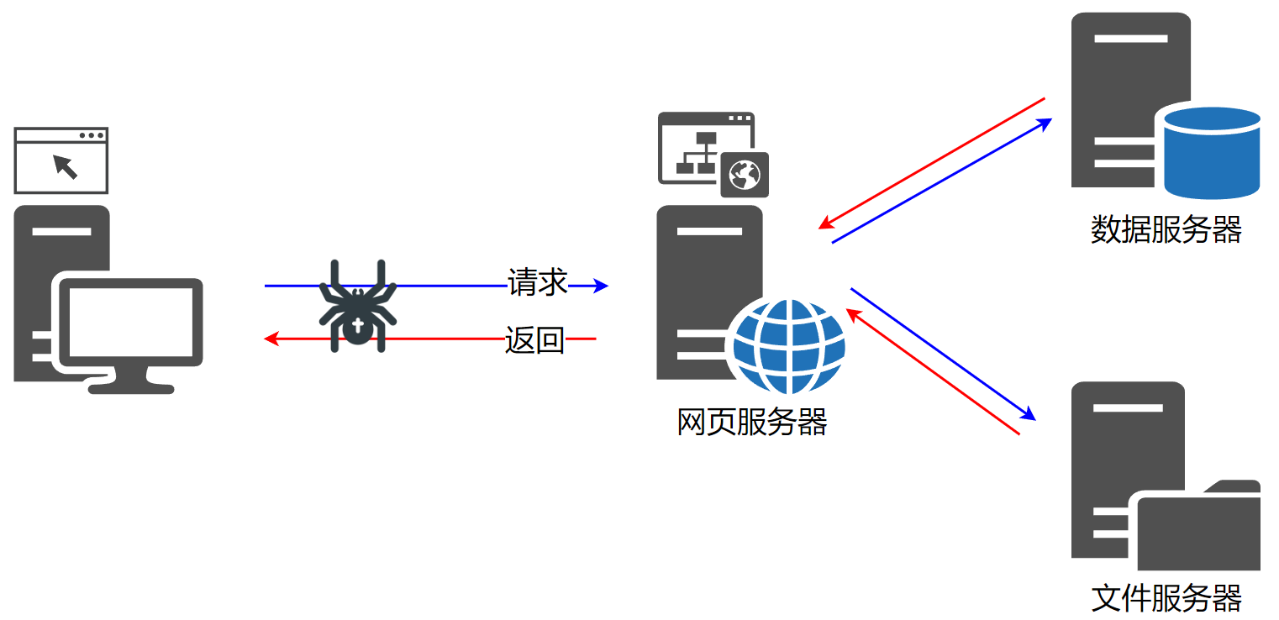
爬虫基本工作原理
爬虫的基本过程分为两个环节：
Request （请求）：也就是向服务器发送访问请求。
Response（响应）：服务器在接收到请求后，会验证请求的有效性，然后向用户（客户端）发送响应的内容。

Slide 6
常见请求方式
GET：最常见的方式，一般用于获取或者查询资源信息，也是大多数网站使用的方式，响应速度快。
POST：相比 GET 方式，多了以表单形式上传参数的功能，因此除查询信息外，还可以修改信息。
Python中自带urllib及urllib2两个模块，基本上能满足一般的网络请求。此外，还有requests、httplib2等第三方库。其中，requests 更加方便、快捷，因此在编写爬虫程序时 使用较多。

Slide 7

Requests库
Requests 库是在 urllib 的基础上开发而来，使用 Python 语言编写，并且采用了 Apache2 Licensed（一种开源协议）的 HTTP 库。
Requests: 让 HTTP 服务人类 — Requests 2.18.1 文档 (python-requests.org)
pip install requests
import requests

Slide 8
requests实现get请求
requests.get(url, params={key: value}, args)
常用参数说明：
url：请求的网址。
params：请求时携带的查询字符串参数。
timeout：超时时间，超过时间会抛出异常。
headers：用于包装请求头信息。
返回一个requests.Response对象。

Slide 9
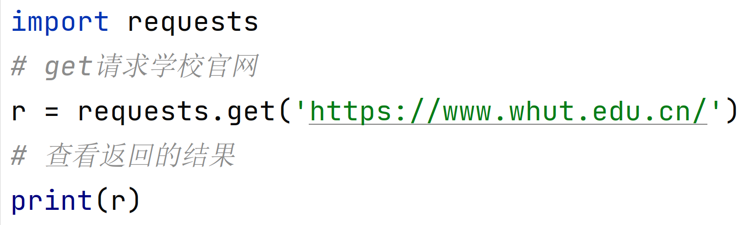
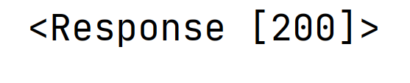
例：Get请求

Slide 10
Response 对象
requests.Response对象包含服务器的HTTP请求的响应。
常用属性/方法 | 描述
content | 返回响应的内容，以字节为单位
json() | 返回JSON对象结果（如果结果以JSON格式写入，如果不是则引发错误）
ok | 如果status_code小于200则返回True，否则返回False
reason | 返回与状态代码对应的文本
status_code | 返回一个表示状态的数字（200表示正常，404未找到）
text | 以unicode形式返回响应的内容

Slide 11
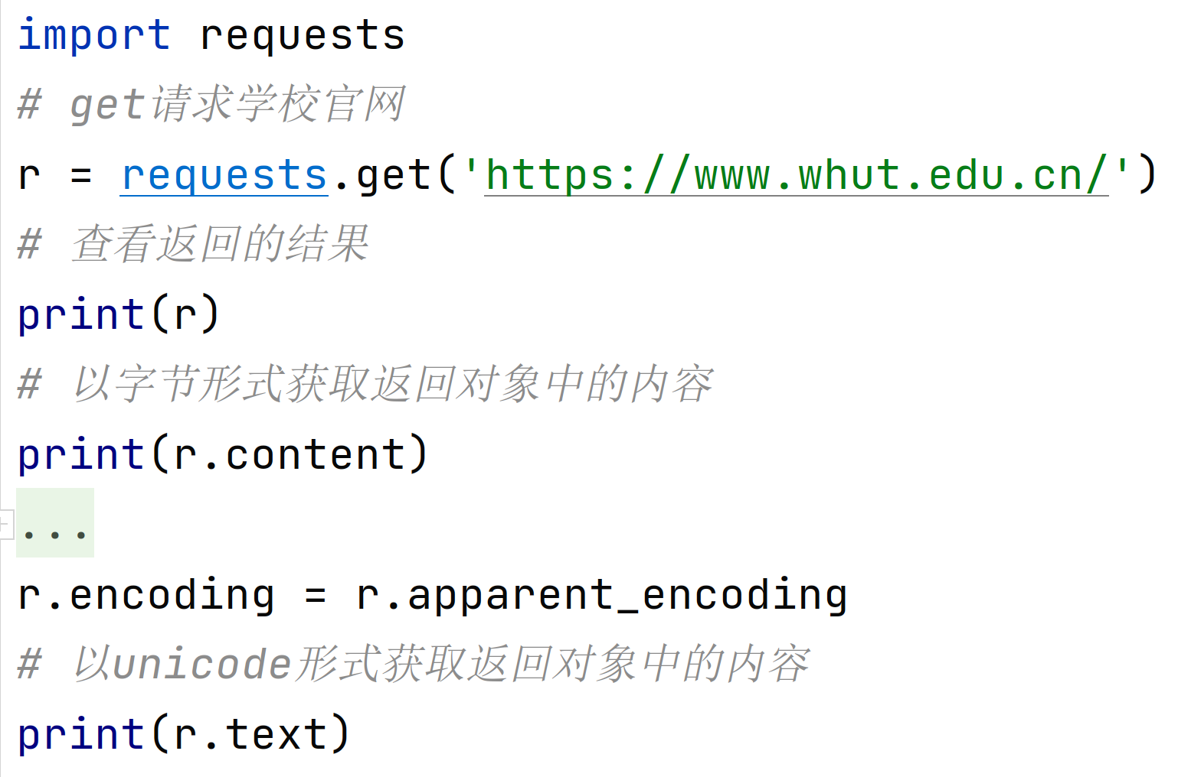
例：Get请求获取网页源码
<Response [200]>
b'<!DOCTYPE html>\n<html>\n……'
<!DOCTYPE html>
<html>
……
<title>武汉理工大学欢迎您</title>
……

Slide 12
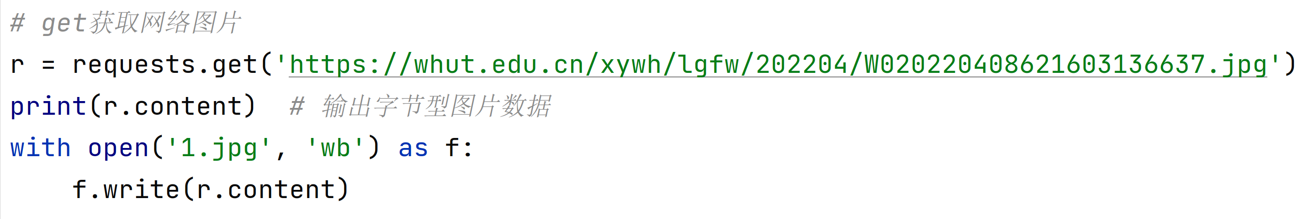
例：Get请求获取图片文件

Slide 13
requests实现post请求
requests.post(url, data={key: value}, json={key: value}, args)
常用参数说明：
url：请求的网址
data：字节或要发送到指定URL的文件对象
json：要发送到指定URL的JSON对象
headers：用于包装请求头信息。
timeout：超时时间，超过时间会抛出异常。
返回一个requests.Response对象。

Slide 14
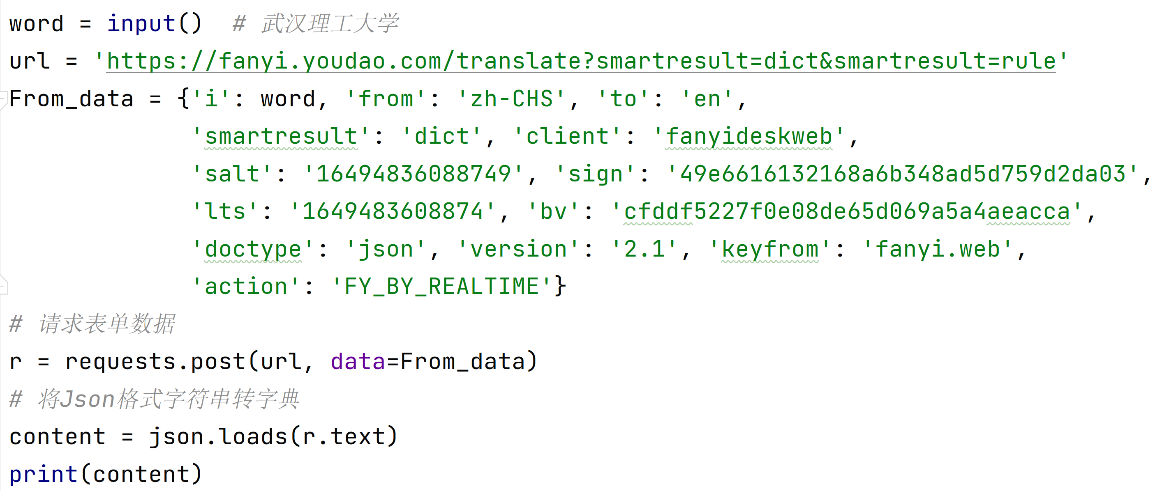
例：post请求
武汉理工大学
{'type': 'ZH_CN2EN', 'errorCode': 0, 'elapsedTime': 0, 'translateResult': [[{'src': '武汉理工大学', 'tgt': 'Wuhan university of technology'}]]}

Slide 15
伪装成浏览器的访问
绝大多数网站都具备一定的反爬能力，禁止网爬虫大量地访问网站，以免给网站服务器带来压力。网站通过识别请求头中 User-Agent 信息来判断是否是爬虫访问网站。
User-Agent 即用户代理，是一个特殊字符串头。网站服务器通过识别 它来确定用户所使用的操作系统版本、CPU 类型、浏览器版本等信息，给客户端发送不同的页面。
通过设置headers，添加User-Agent信息，使爬虫能够伪装成浏览器访问。有时还会检查Referer，一般也加上。

Slide 16
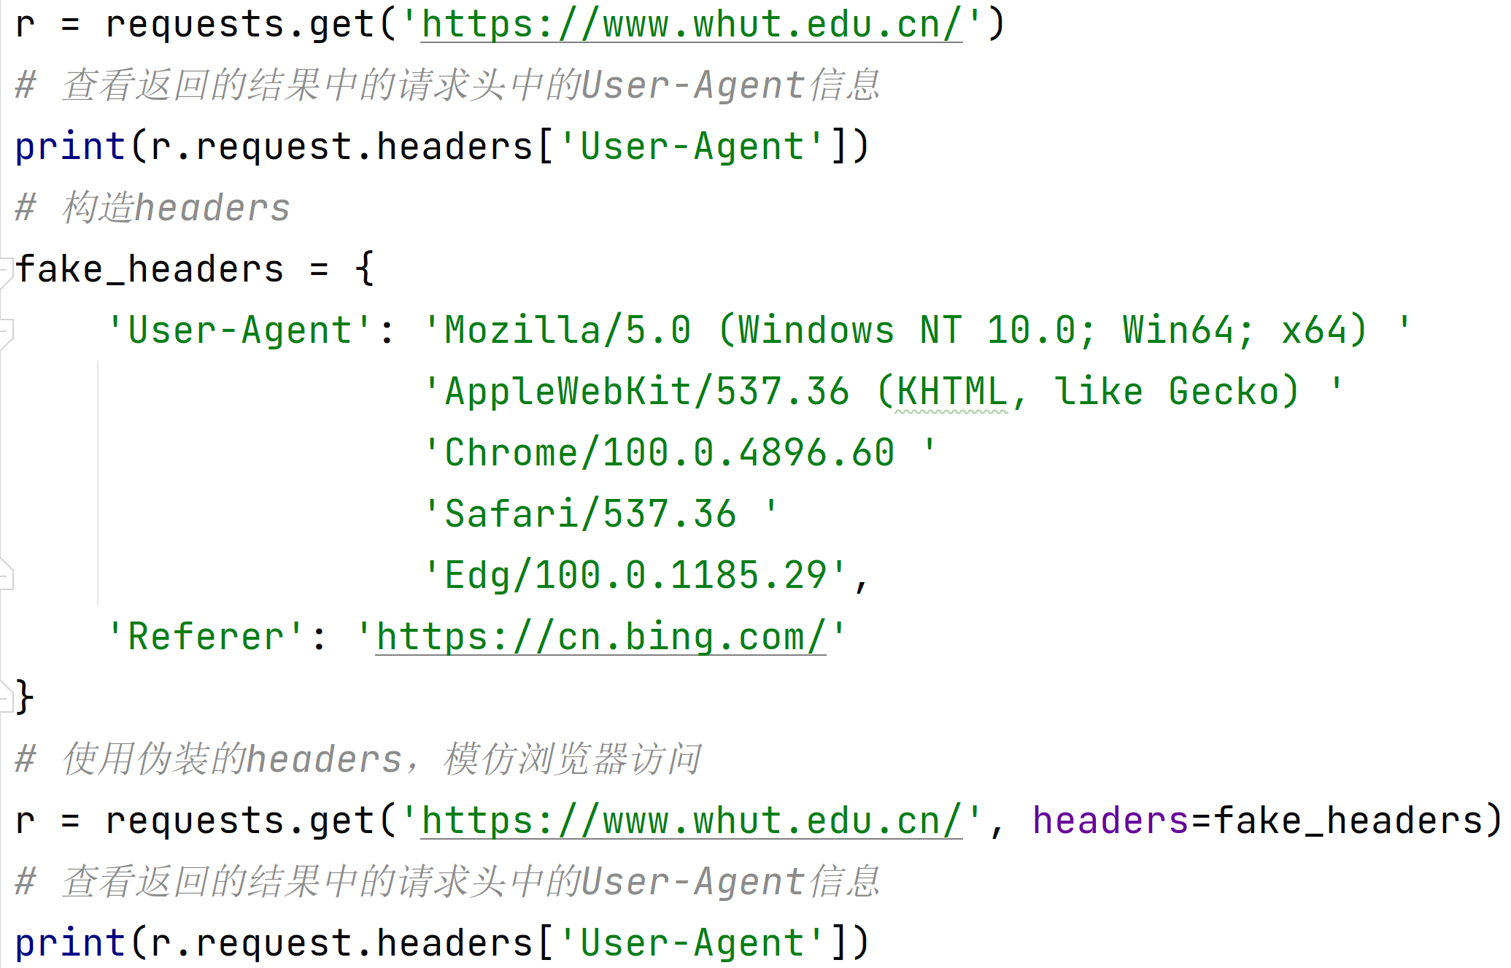
例：添加User-Agent信息
python-requests/2.27.1
Mozilla/5.0 (Windows NT 10.0; Win64; x64) AppleWebKit……

Slide 17
使用cookie访问
Cookie 是一个记录了用户登录状态以及用户属性的加密字符串。当你第一次登陆网站时，服务端会在返回的 Response Headers 中添加 Cookie， 浏览器接收到响应信息后，会将 Cookie 保存至浏览器本地存储中，当你再次向该网站发送请求时，请求头中就会携带 Cookie，这样服务器通过读取 Cookie 就能识别登陆用户了。
有时还需要加上Authorization，其中包含用于向服务器认证用户代理的凭证。

Slide 18
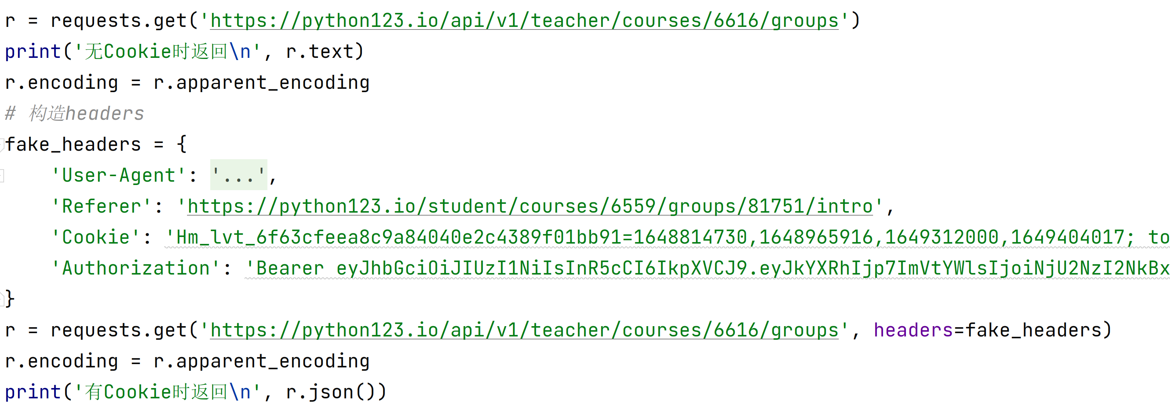
例：添加Cookie信息
无Cookie时返回
{"code":401,…………}
有Cookie时返回
{'code': 200, …………}

Slide 19
如何审查网页元素
浏览器都自带检查元素的功能，不同的浏览器对该功能的叫法不同， 但它们的功却是相同的，下面例子均以微软Edge浏览器为例，其他浏览器使用方法基本相同。
使用Edge浏览器打开网页后，进入对应功能的方法有三种：
按快捷键：F12
在页面的空白处点击鼠标右键，在出现的菜单中点击“检查”
打开浏览器菜单，找到“更多工具”子菜单，点击其中的“开发人员工具”

Slide 20
静态网页和动态网页
静态网页是标准的 HTML 文件，通过 GET 请求方法可以直接获取，文件的扩展名是.html、.htm等，网面中可以包含文本、图像、声音、FLASH 动画、客户端脚本和其他插件程序等。早期的网站一般都是由静态网页制作的。
动态网页指的是采用了“动态网页技术”的页面，比如 AJAX、ASP、JSP等技术。它不需要重新加载整个页面内容，只需与服务器进行少量的数据交换，就可以实现网页的异步加载和局部更新。

Slide 21
静态网页的爬取
静态网页的数据全部包含在 HTML 中，因此爬虫程序可以直接在 HTML 中提取数据。通过分析静态网页的 URL，并找到 URL 查询参数的变化规律，就可以实现页面抓取。
在爬取这类网页时，一般分为三步：
模拟浏览器的真实请求，构造请求消息
发送人为构造的请求消息，获取网站响应的网页源代码
对网站源代码进行解析、清洗，找到自己想要的数据并加以保存

Slide 22
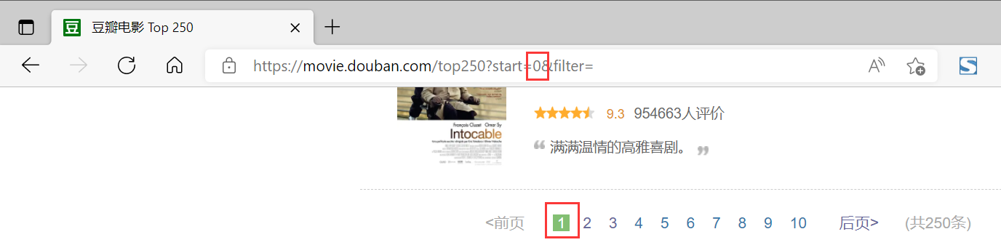
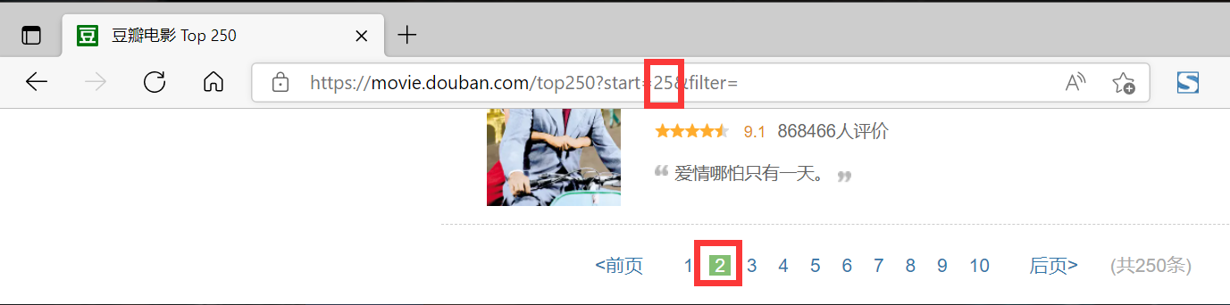
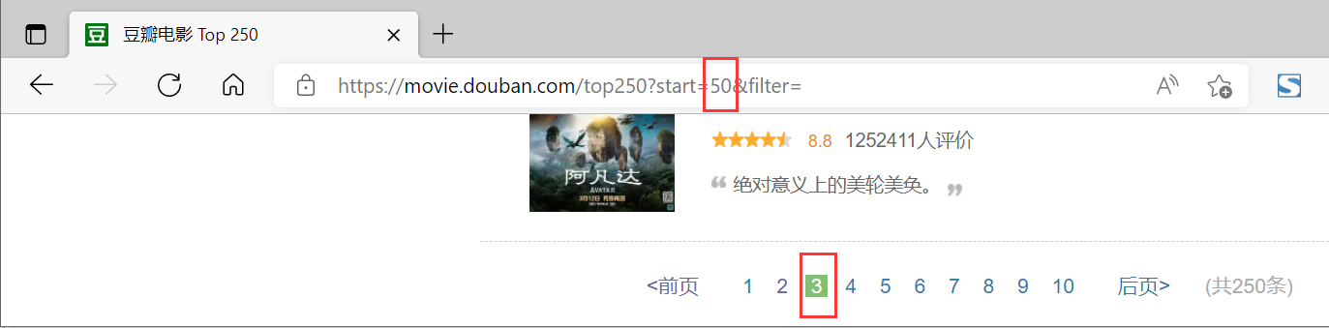
例：爬取豆瓣电影TOP250
观察URL的变化规律
仅strat后的数值变化，且其值为：(当前页码数-1)*25
每页25部电影，一共10页
因此，可使用循环遍历所有页码值并计算，再通过字符串拼接构建每页URL，即可爬取所有页面。

Slide 23
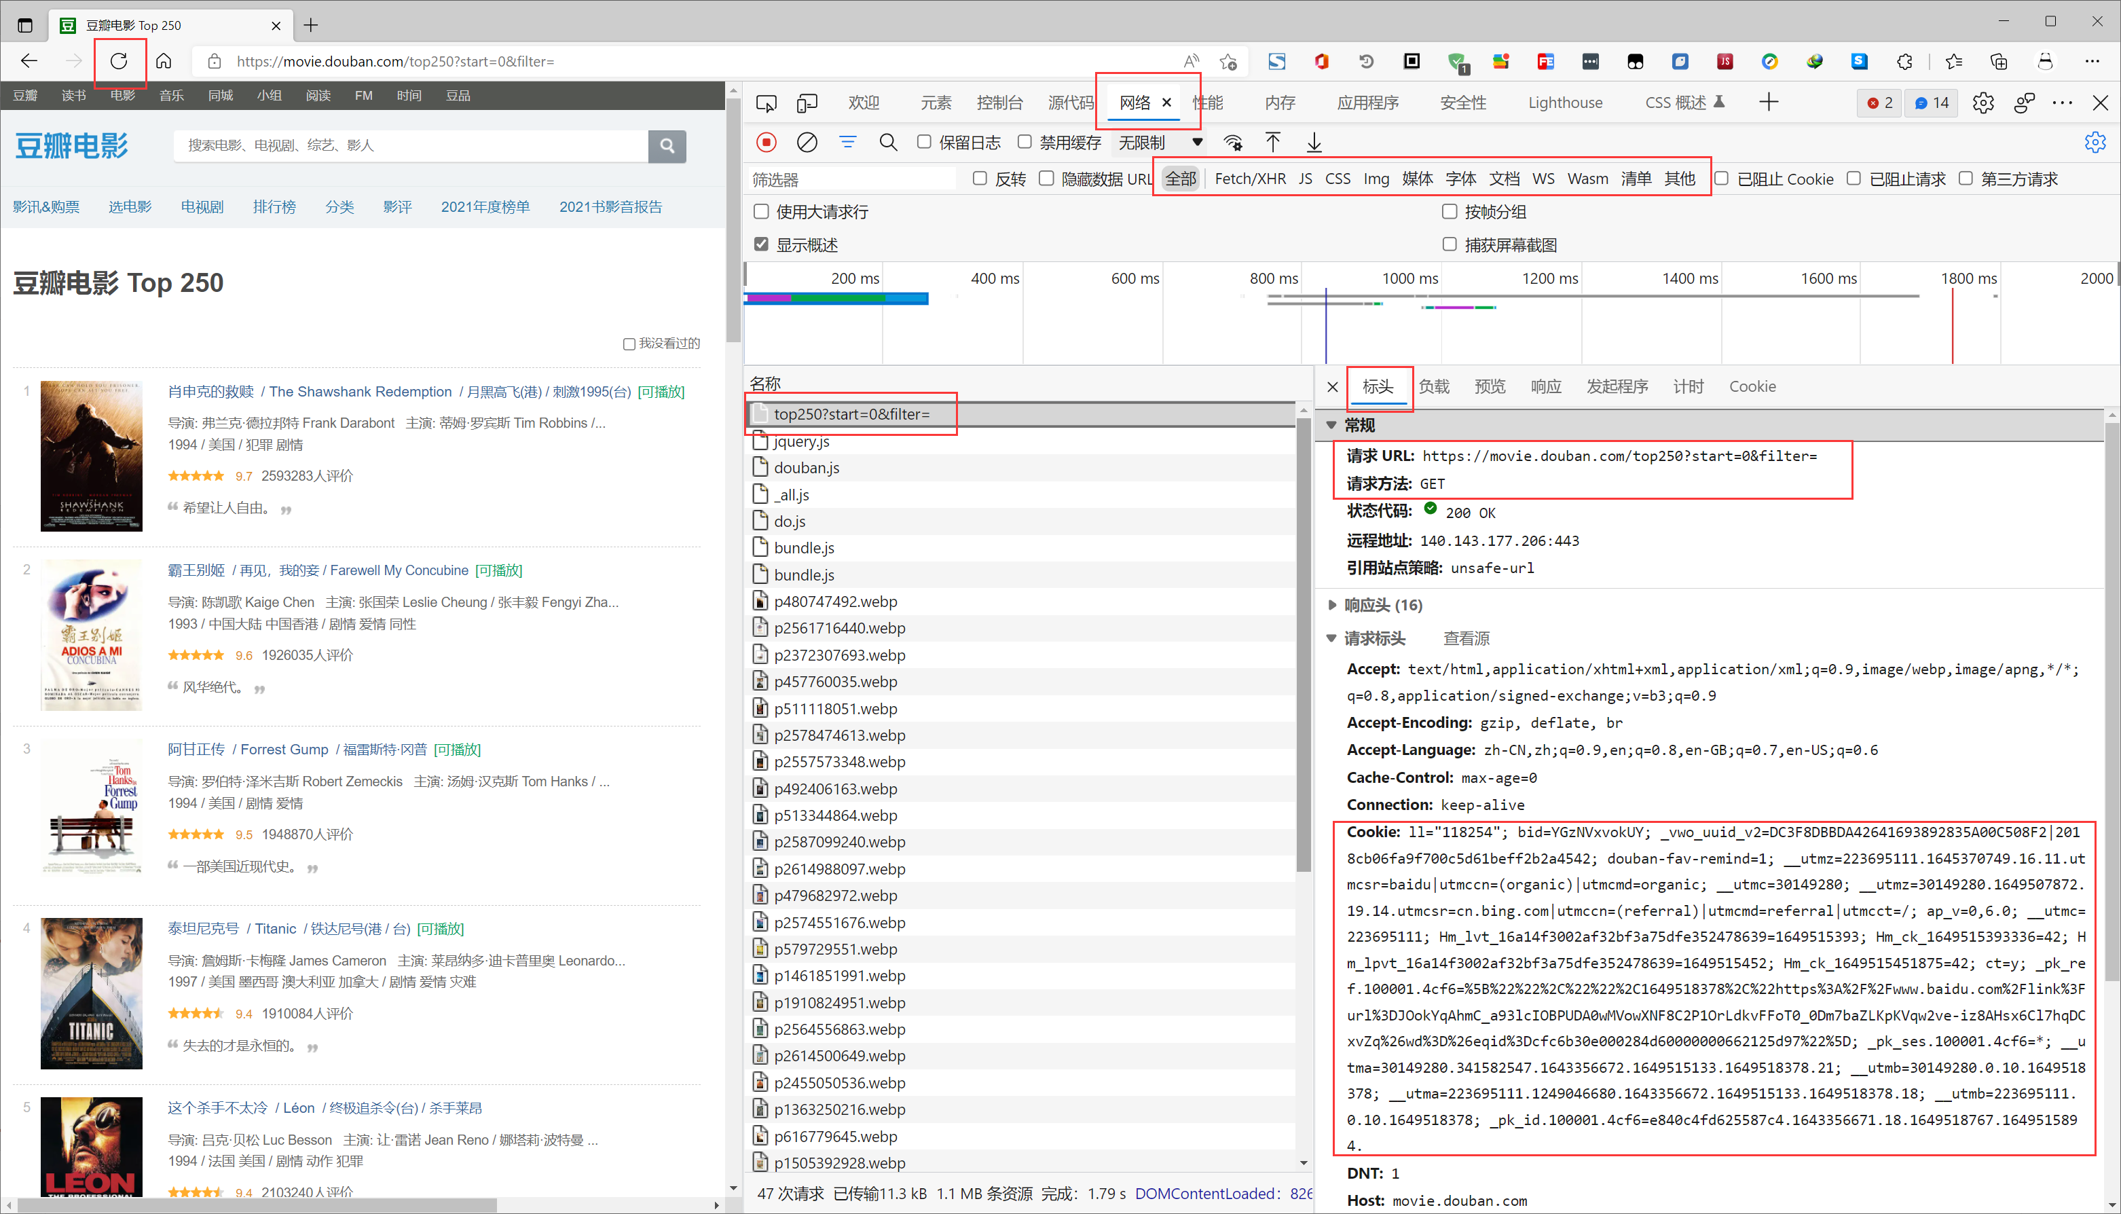
例：爬取豆瓣电影TOP250
获取请求所需参数
F12打开审查工具，若对应界面无内容，则需刷新一下页面。找到对应URL，即可观察到请求头相关参数信息。

Slide 24
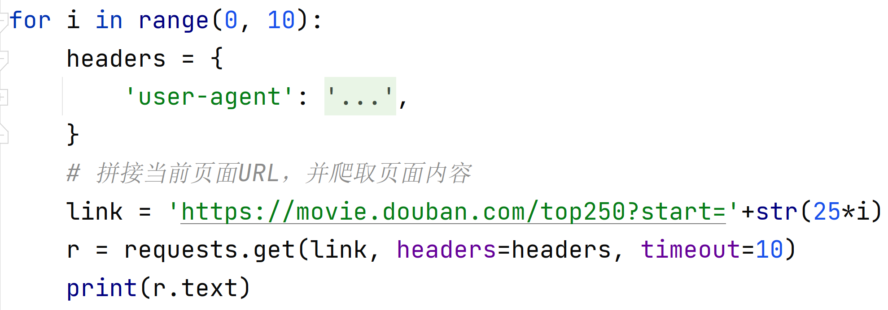
例：爬取豆瓣电影TOP250

Slide 25
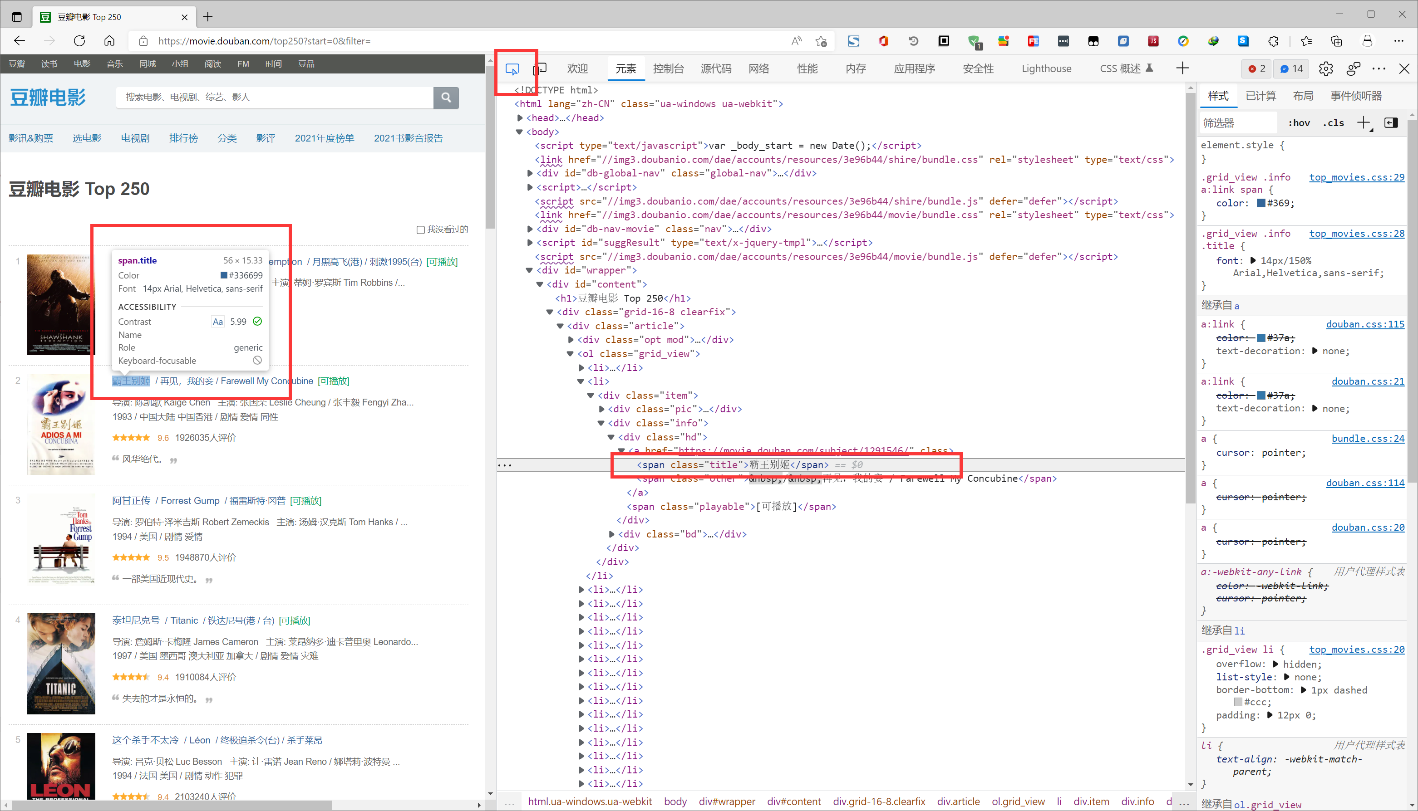
例：爬取豆瓣电影TOP250
观察页面结构并提取数据
通过审查工具，可快速定位网页中元素对应的源码，分析其规律，然后通过BeautifulSoup等第三方库解析页面，提取需要的数据。

Slide 26
BeautifulSoup库
Beautiful Soup 4.4.0 文档 —(crummy.com)
Beautiful Soup是python的一个库，最主要的功能是从网页抓取数据。
官方解释如下：
Beautiful Soup提供一些简单的、python式的函数用来处理导航、搜索、修改分析树等功能。它是一个工具箱，通过解析文档为用户提供需要抓取的数据。
Beautiful Soup自动将输入文档转换为Unicode编码，输出文档转换为utf-8编码。你不需要考虑编码方式，除非文档没有指定一个编码方式，这时，你仅仅需要说明一下原始编码方式。
BeautifulSoup支持Python标准库中的HTML解析器，还支持一些第三方的解析器。默认会使用 Python默认的解析器，但lxml 解析器更加强大，速度更快，推荐使用lxml 解析器。
pip install beautifulsoup4
pip install lxml

Slide 27
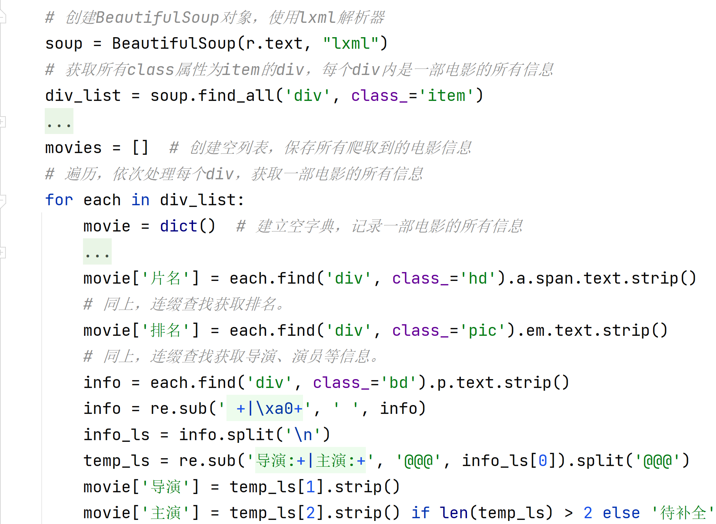
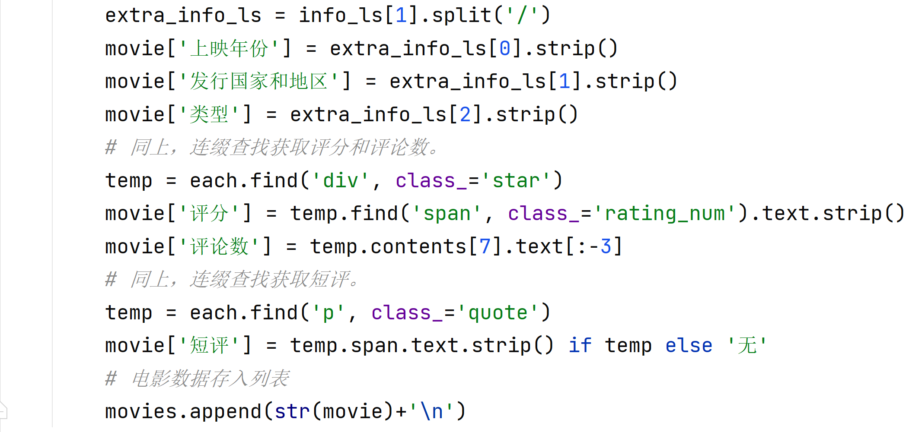
例：爬取豆瓣电影TOP250

Slide 28
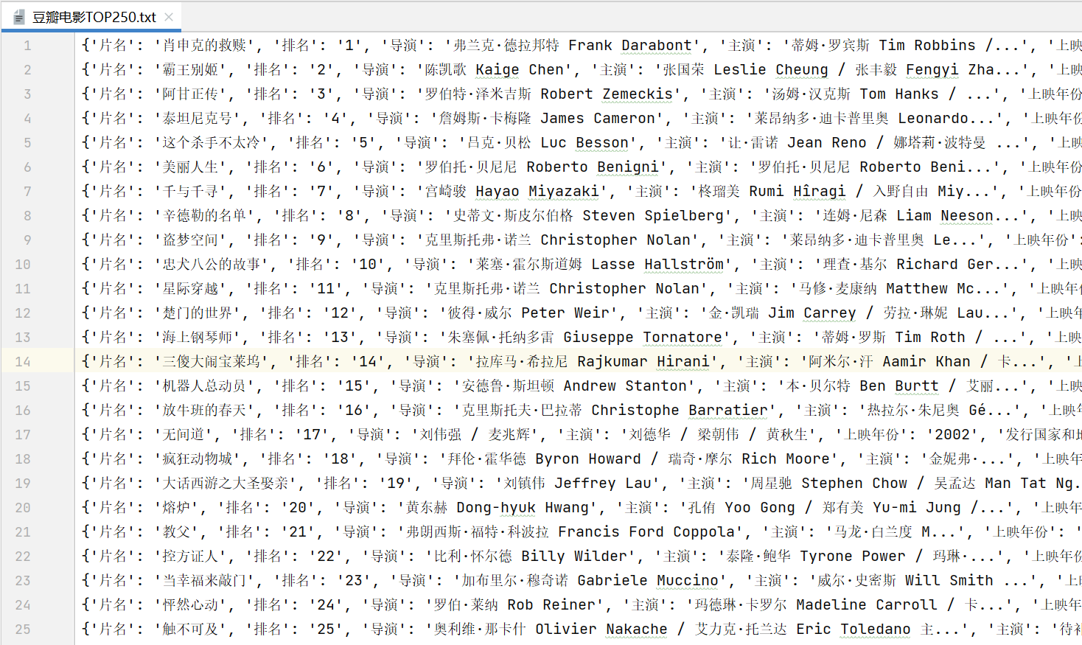
例：爬取豆瓣电影TOP250
将爬取的数据保存到本地
通过写文件或数据库，将爬取的数据保存到本地。

Slide 29
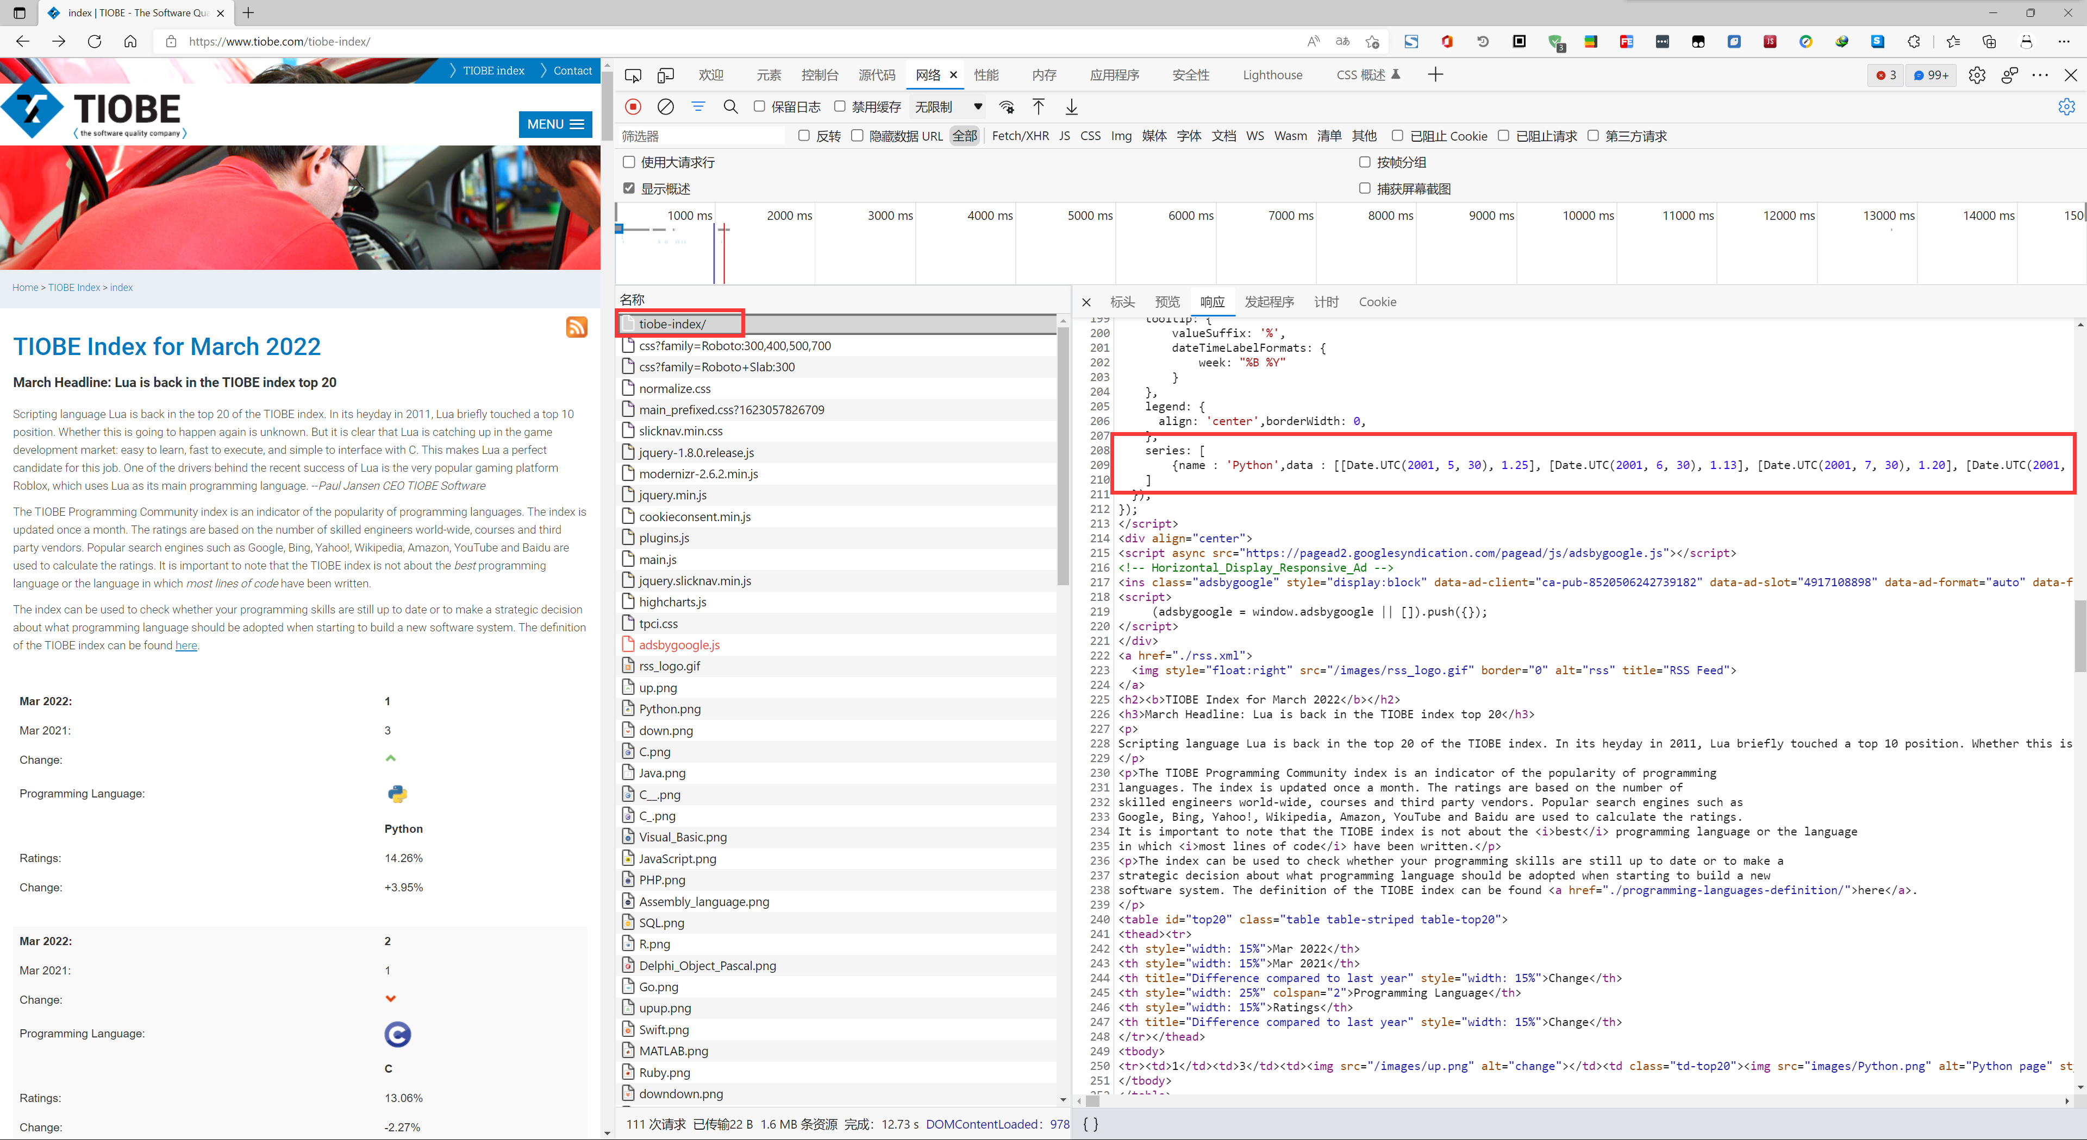
利用正则获取数据
某些页面需要爬取的数据集中在页面特定位置，且有独特的格式，此时可考虑使用正则从页面中直接提取数数据。比如下面的页面（index | TIOBE ）
series: [ 待爬取数据 ] })

Slide 30
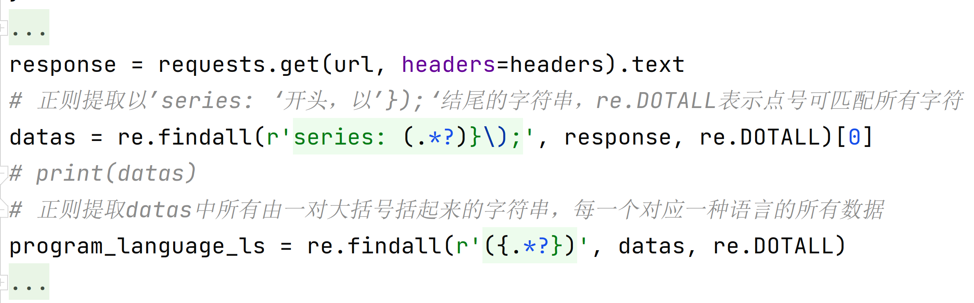
例：爬取语言排行榜数据

Slide 31
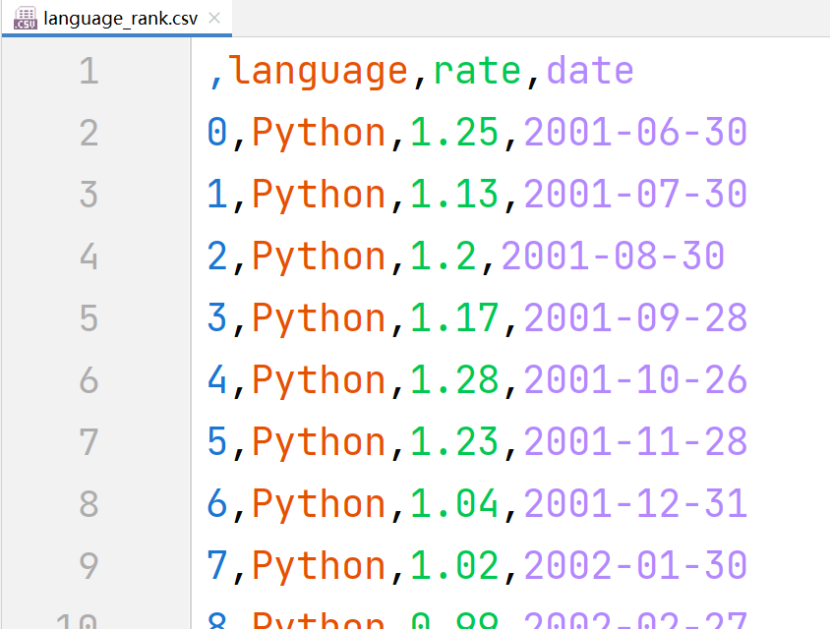
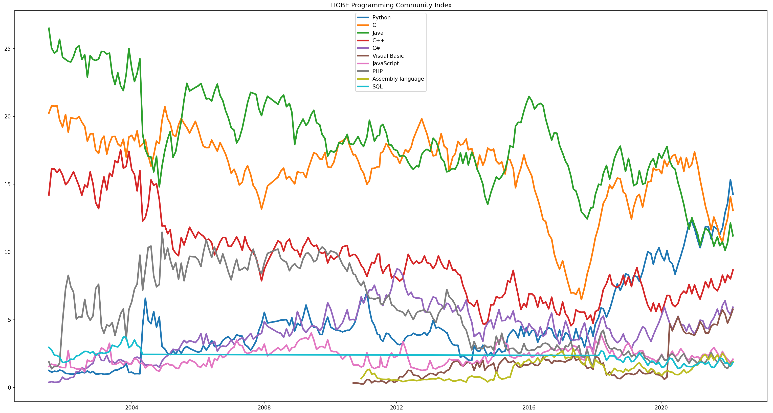
例：爬取语言排行榜数据

Slide 32
动态网页的爬取
由于采用了“动态网页技术”，动态网页在通过URL地址加载时，往往先只加载网页的基本框架和相关javascript代码，后续再通过javascript代码动态获取具体数据并加载到页面上。
因此若直接使用url请求无法爬取数据，需找到那个由javascript所发的请求（API），通过这个API来获取数据。
通常API将返回JSON或者XML格式的数据（少数会返回HTML片段），通过对返回数据进行解析、清洗，找到自己想要的数据并加以保存。

Slide 33
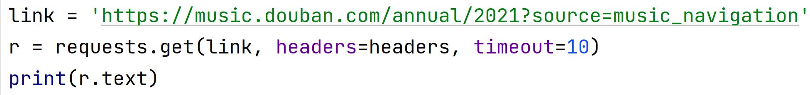
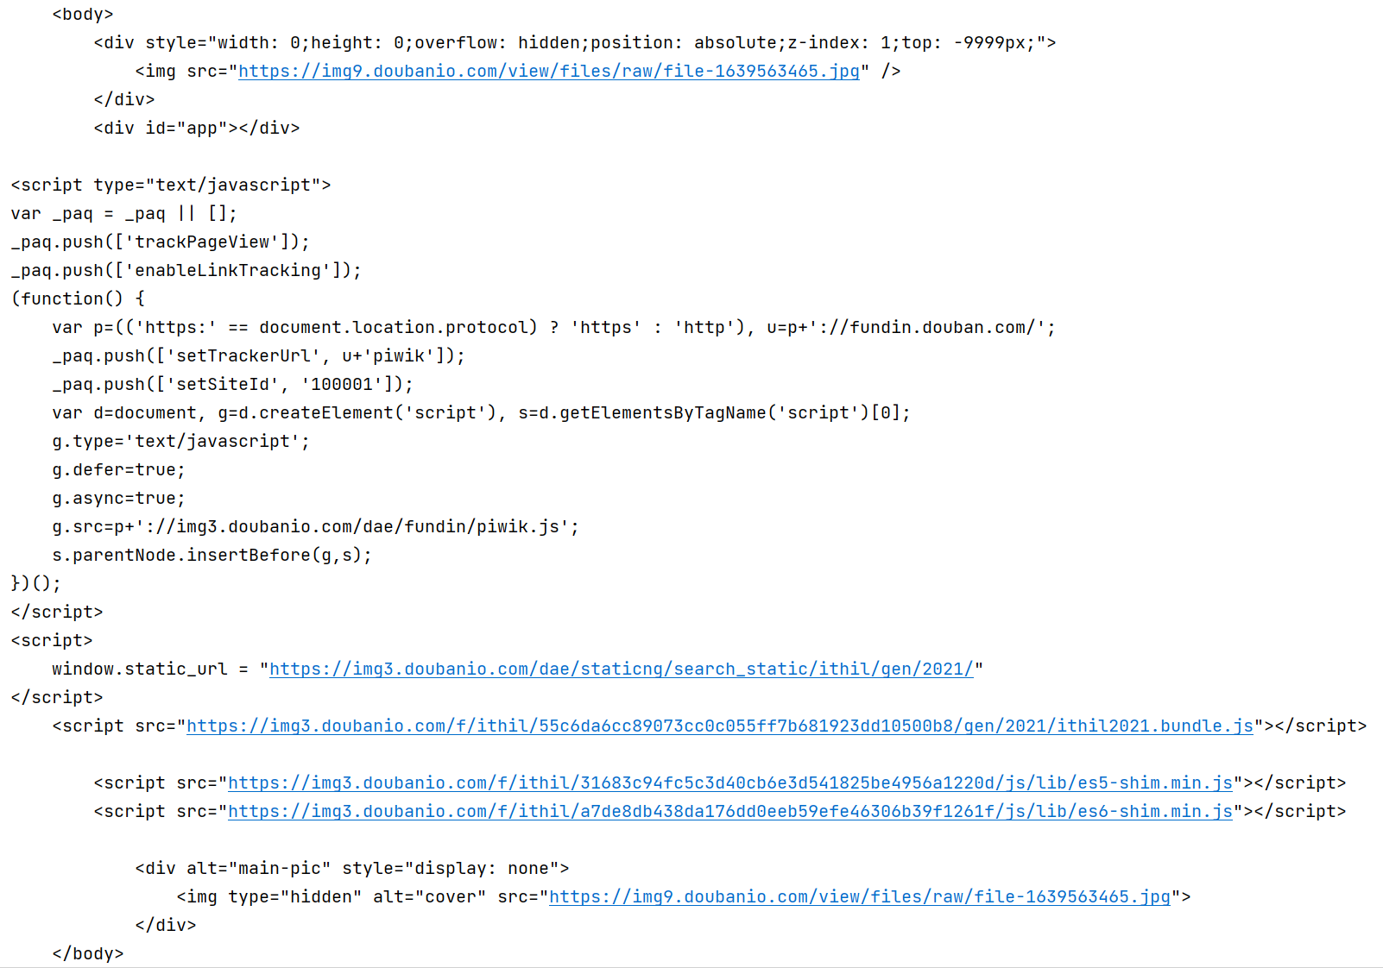
通过Url爬取动态网页源码
返回的网页源码中，页面body部分仅包含js代码与网页部分框架，无具体数据

Slide 34
例：爬取豆瓣2021年度音乐榜单
通过审查工具，找到请求数据的API
F12打开审查工具，通过刷新页面或鼠标操作（点击、滚动等）触发JS代码调用API，加载页面数据。
在审查工具‘网络’页面下的列表中，查找获取数据的API，通常在‘Fetch/XHR’或‘JS’分类下。或者也可以通过时间判断，一般是请求时间较长，且时间线比较靠后的那个。

Slide 35
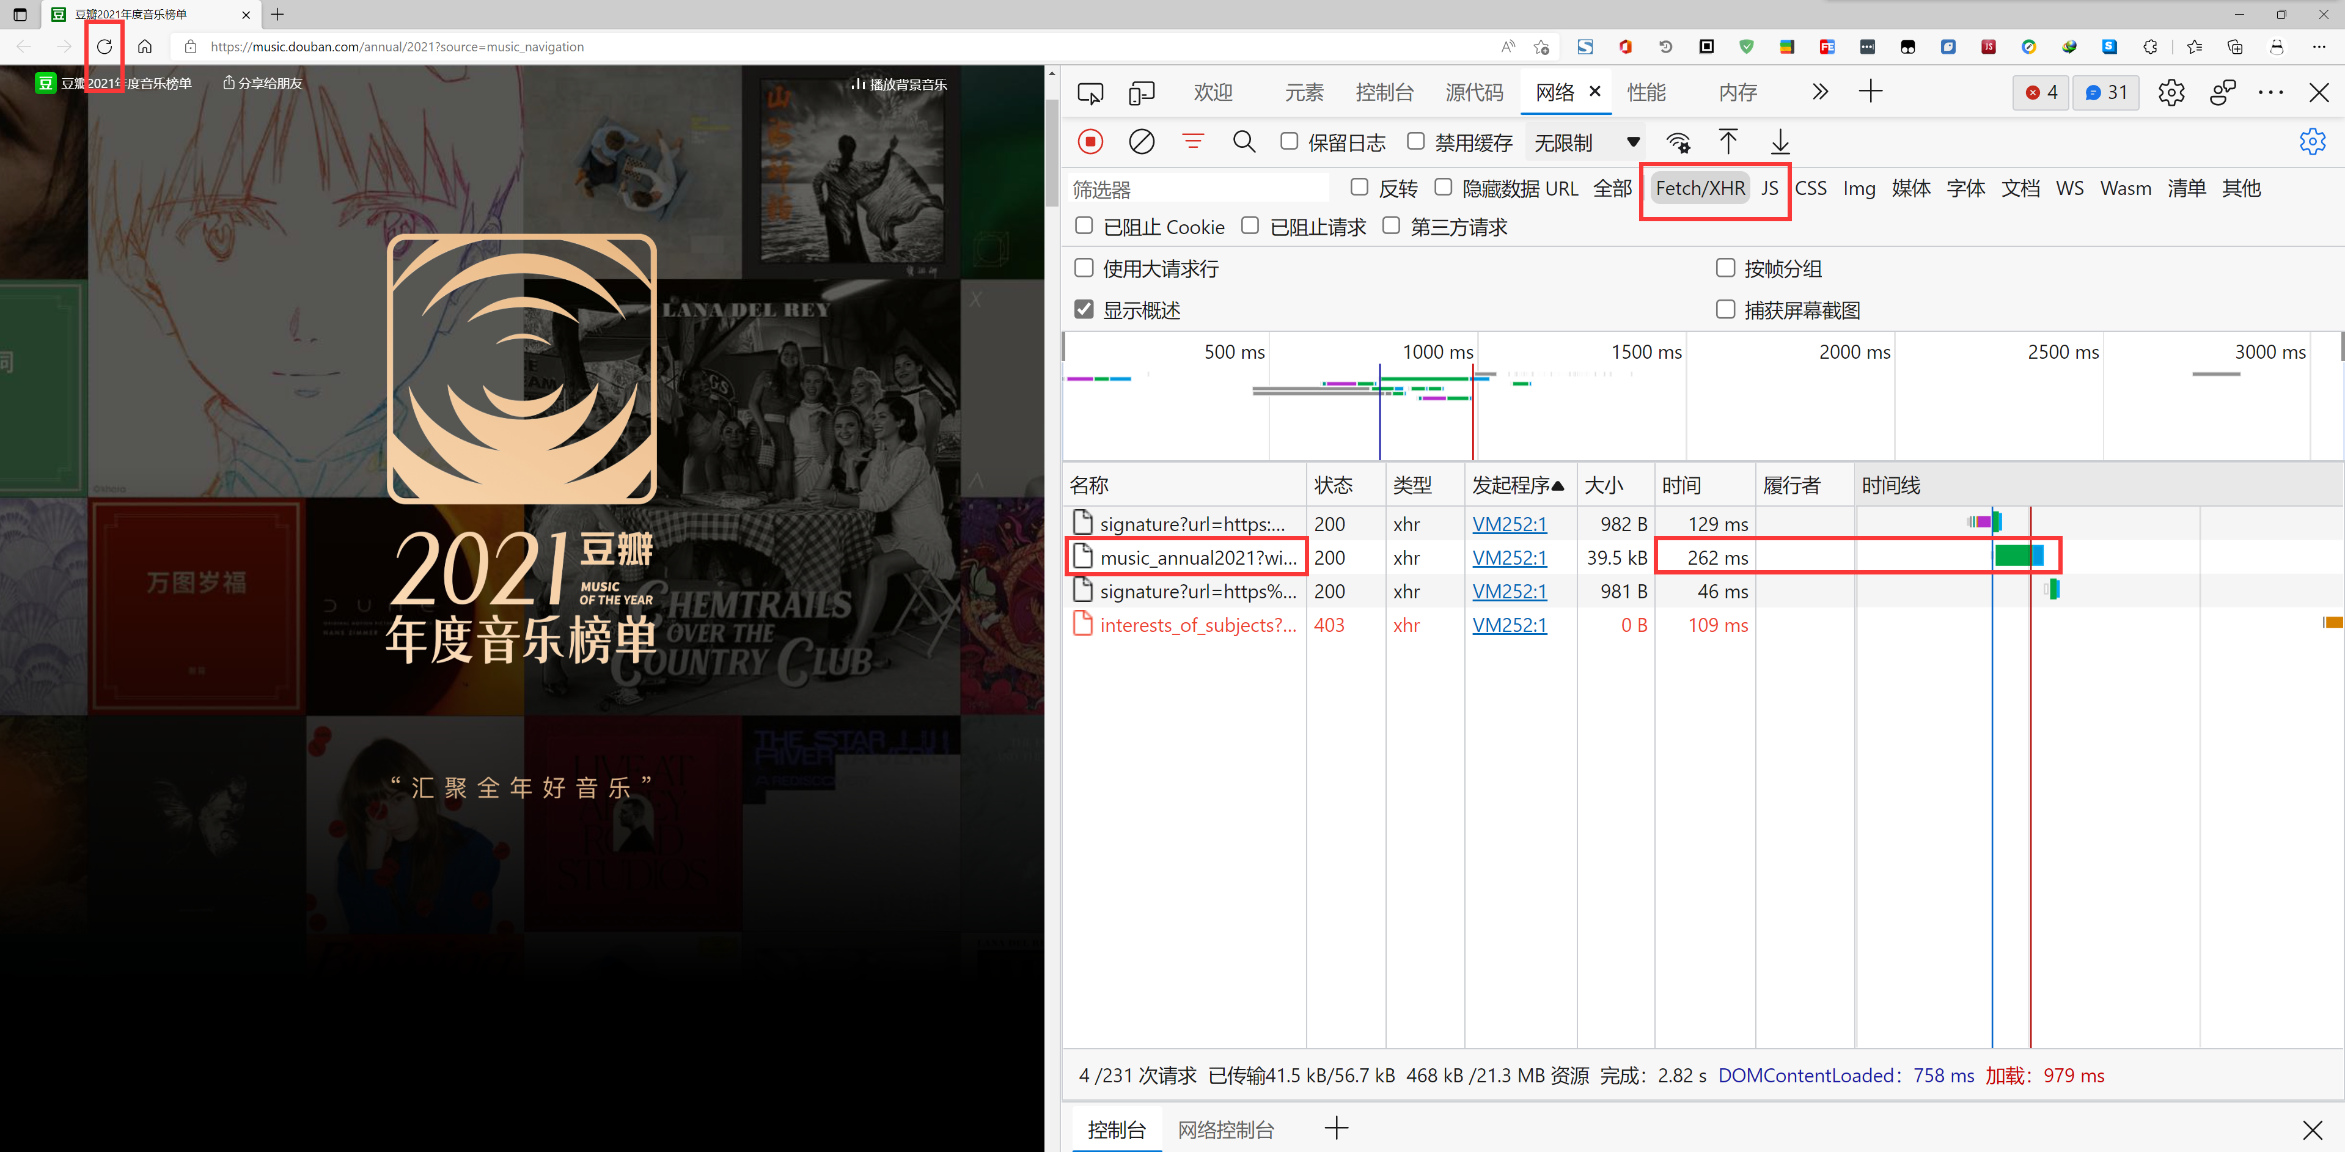
例：爬取豆瓣2021年度音乐榜单

Slide 36
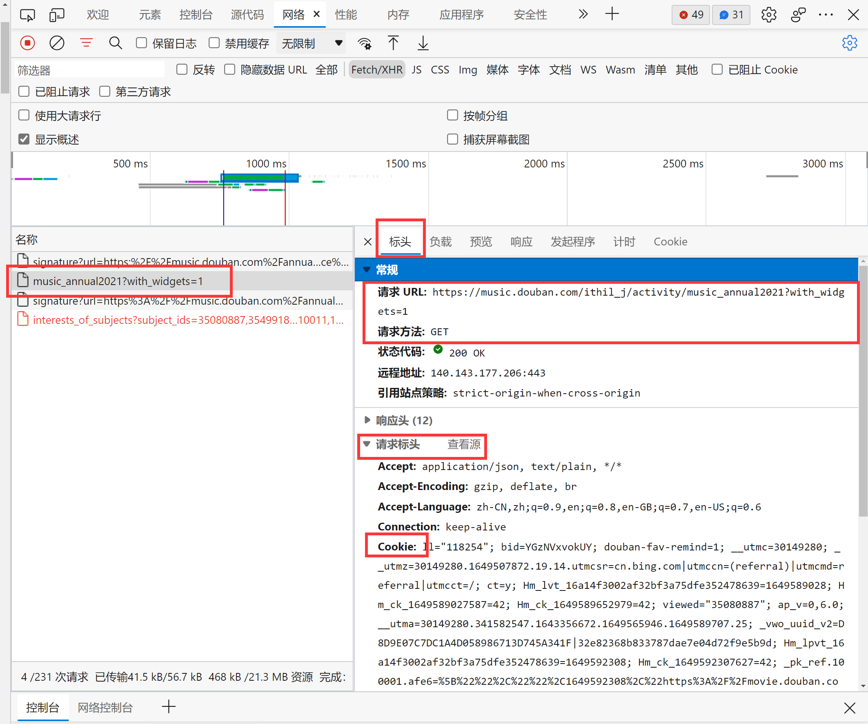
例：爬取豆瓣2021年度音乐榜单
通过审查工具，获取该API的URL地址、相关参数和返回值，并对返回值的结构进行分析，规划数据提取的方式。

Slide 37
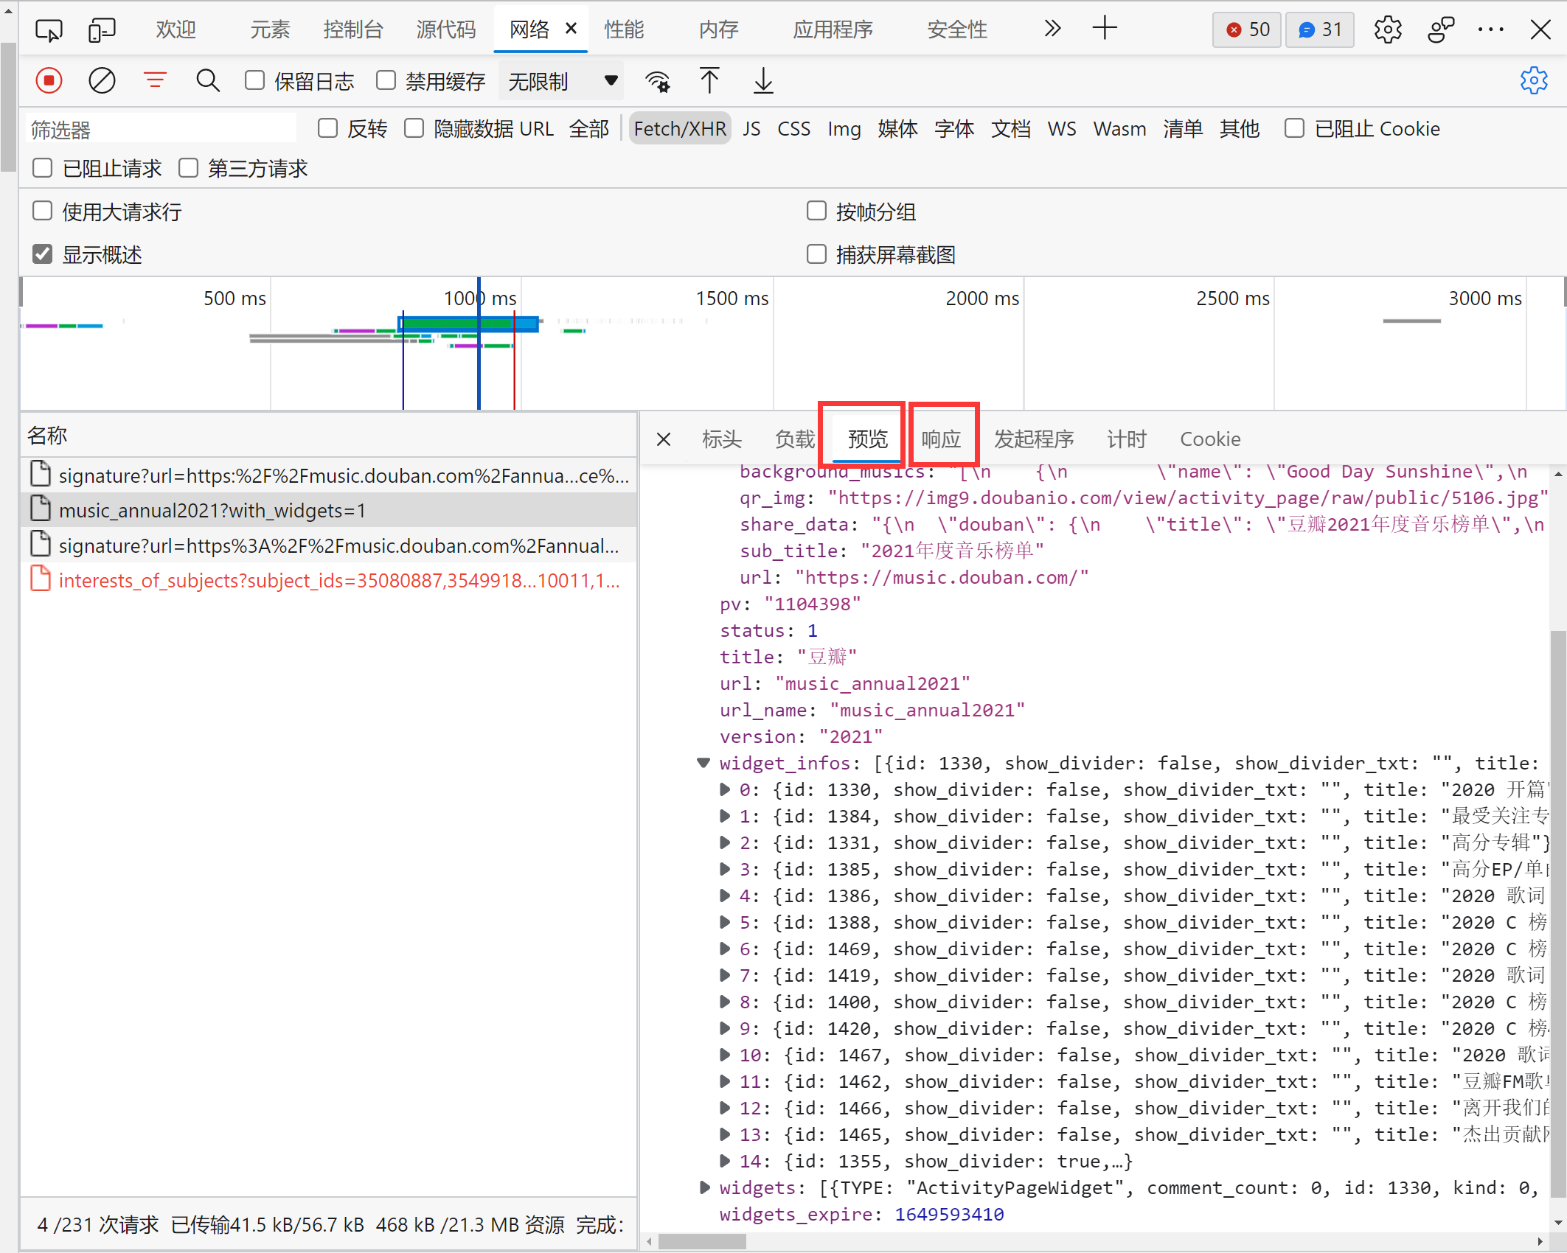
例：爬取豆瓣2021年度音乐榜单
也可在响应中将返回值拷贝出来分析，若为JSON类型可拷贝到在线JSON格式化工具中分析

Slide 38
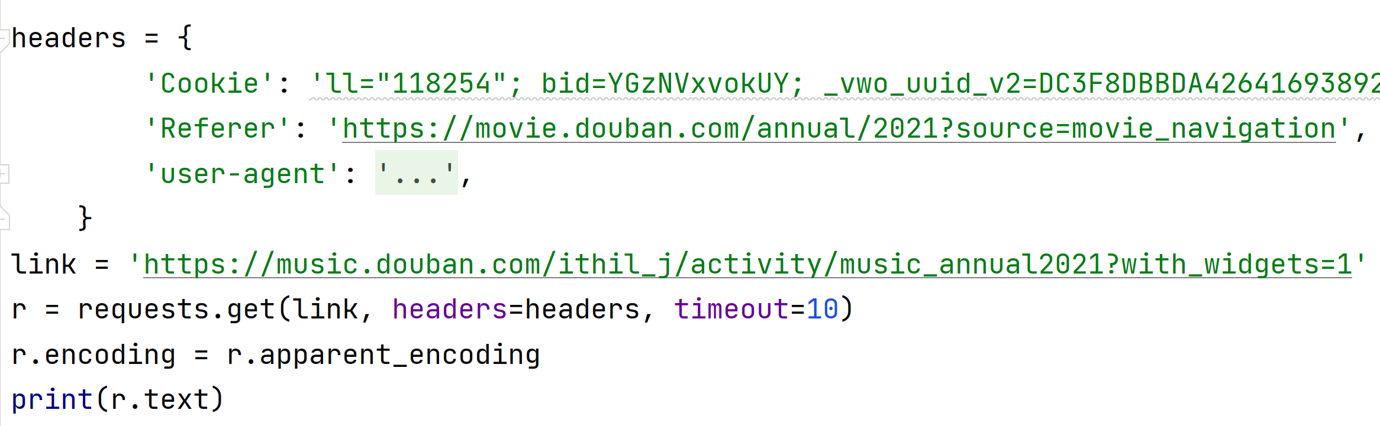
例：爬取豆瓣2021年度音乐榜单
使用得到的URL请求API，并根据前面的分析结果，从返回值中提取出需要的数据。具体数据提取代码参见例子源码。

Slide 39
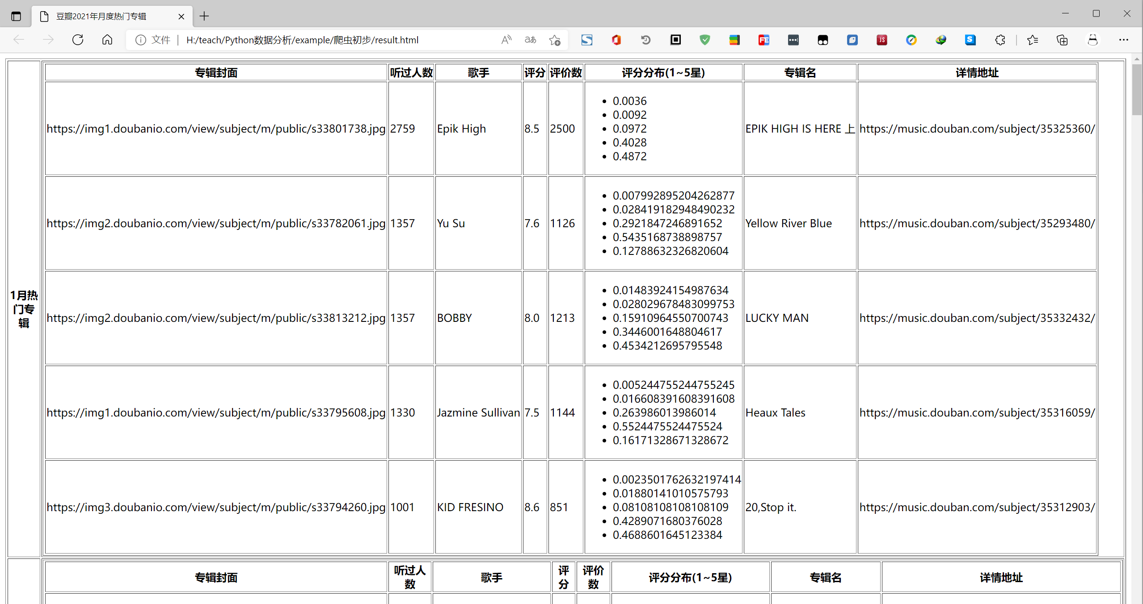
例：爬取豆瓣2021年度音乐榜单
通过写文件或数据库，将爬取的数据保存到本地。
具体代码参见例子源码。

Slide 40
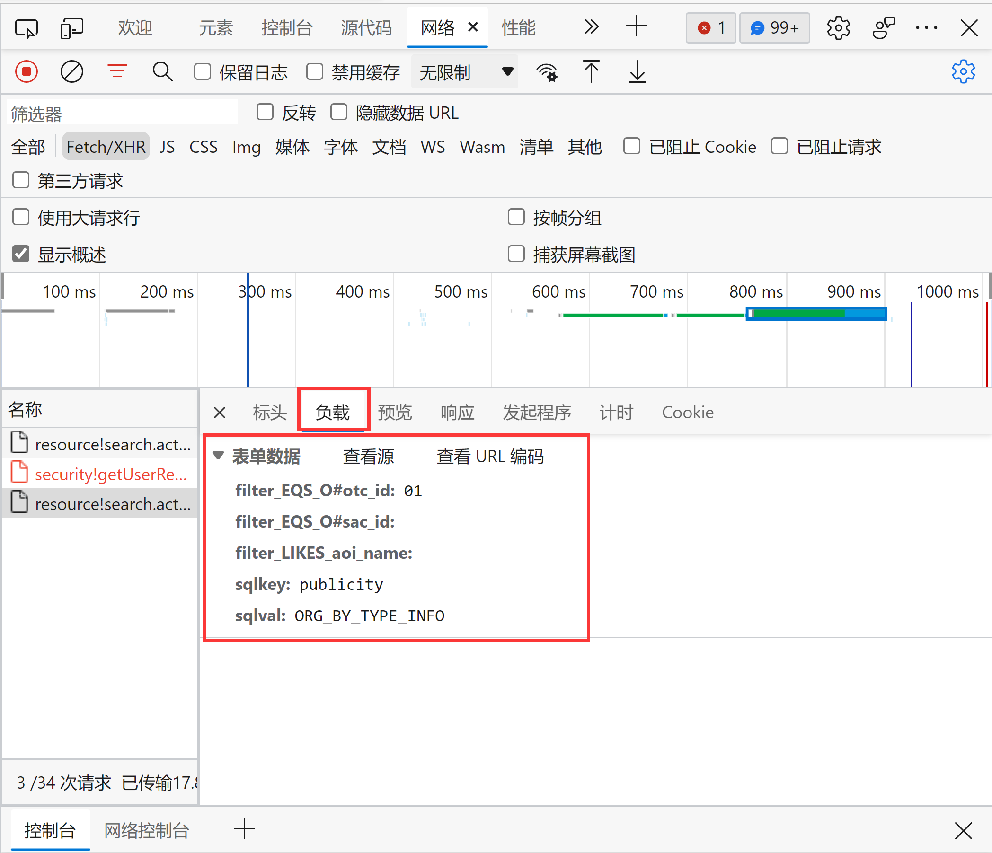
Post方式爬取动态网页
有些动态网页中的API需要通过post方式访问，此时需通过检查工具先获取post方式所需要的表单数据。

Slide 41
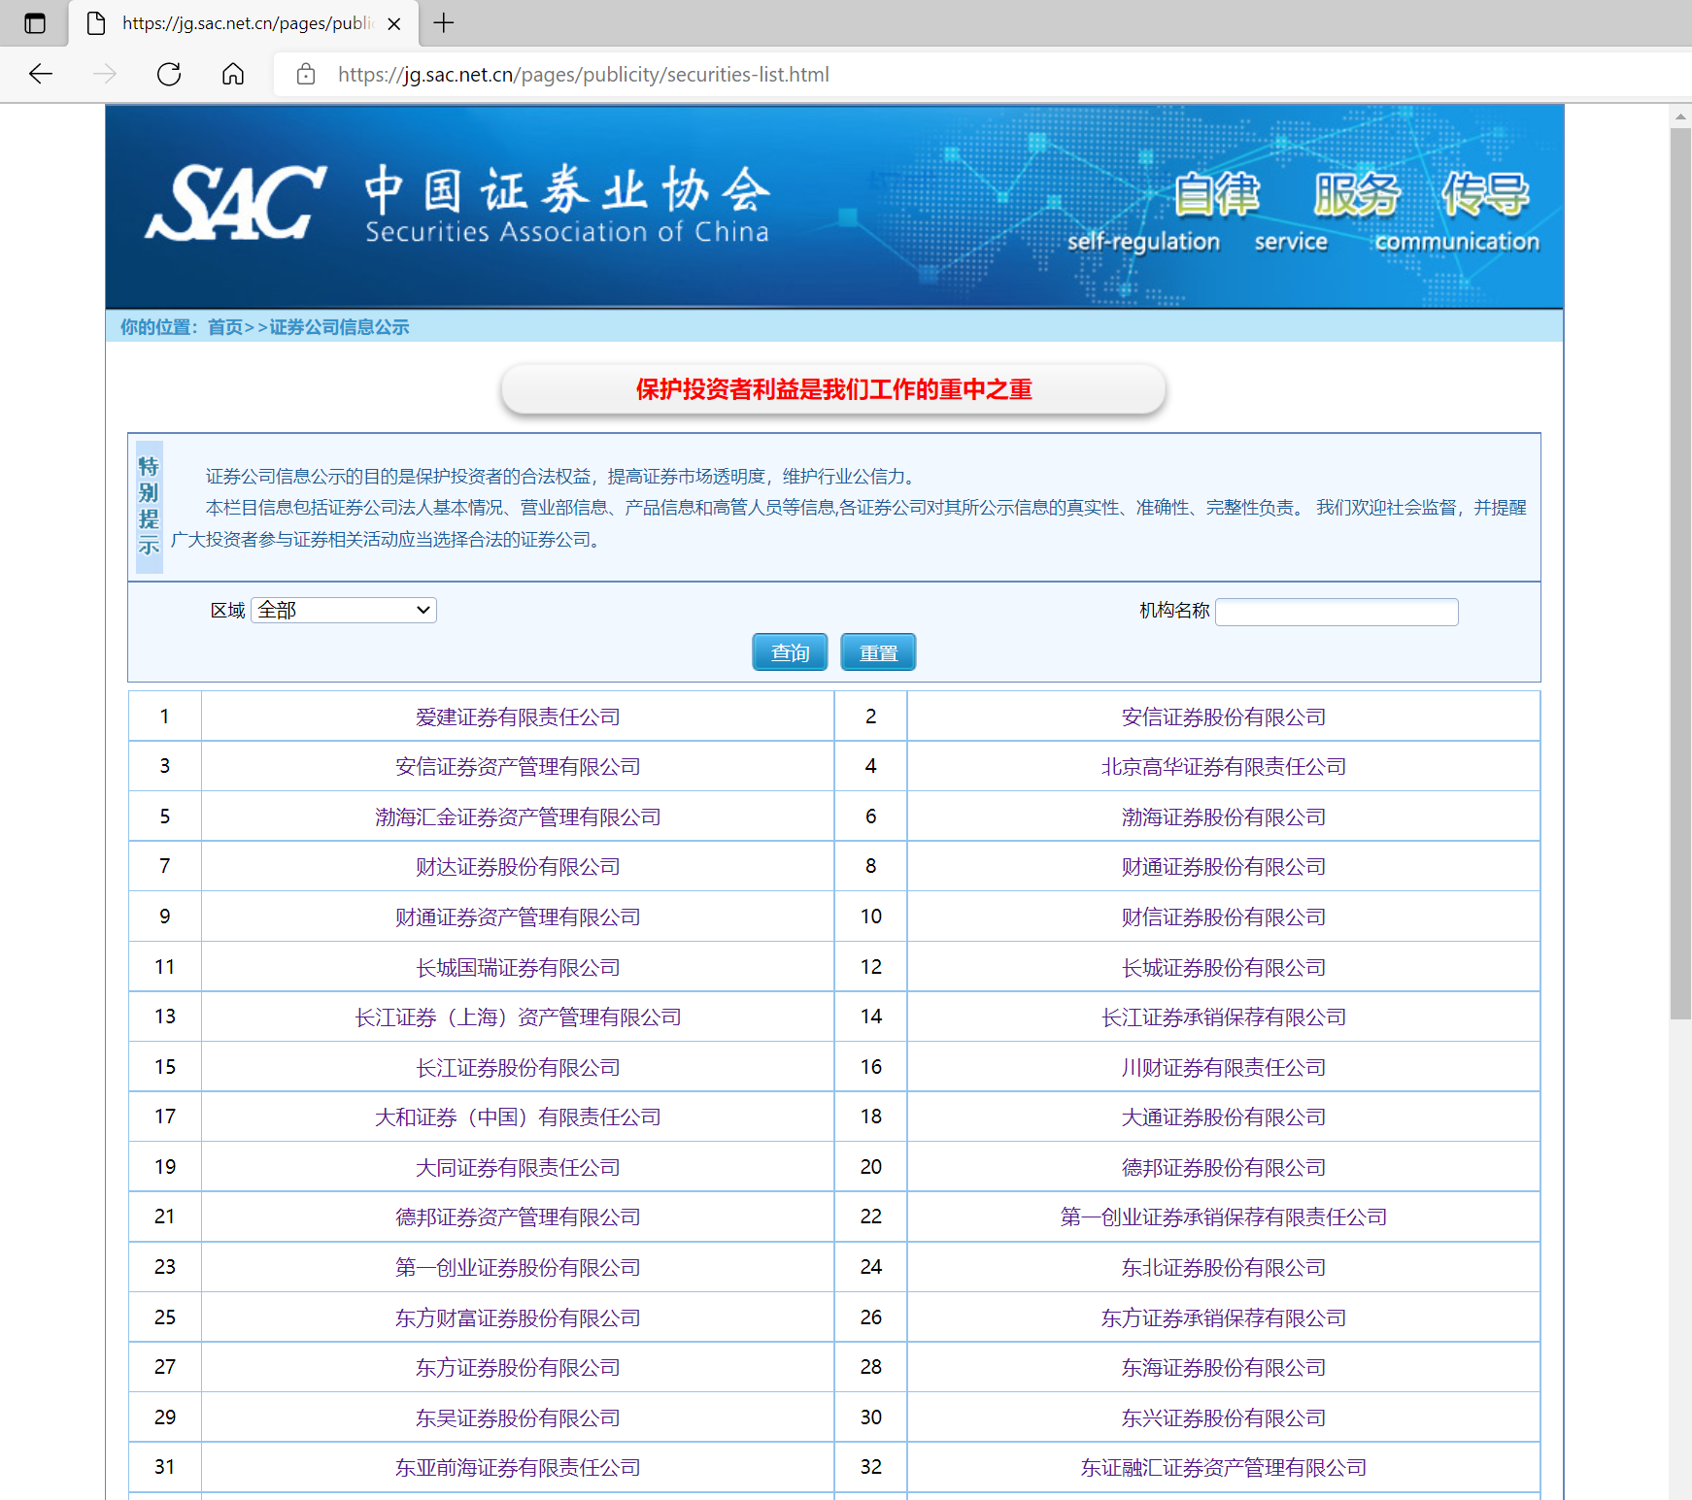
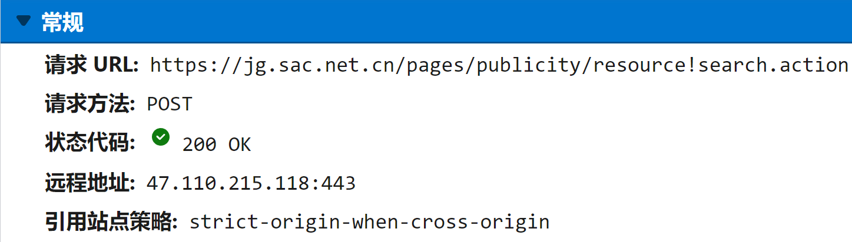
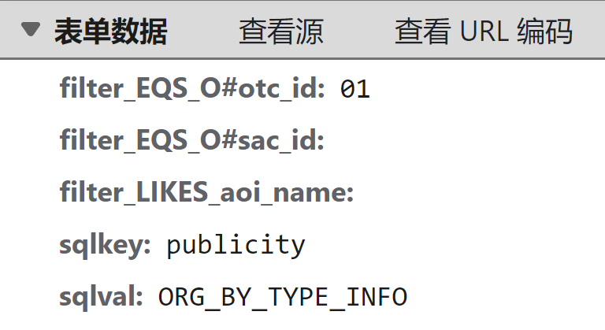
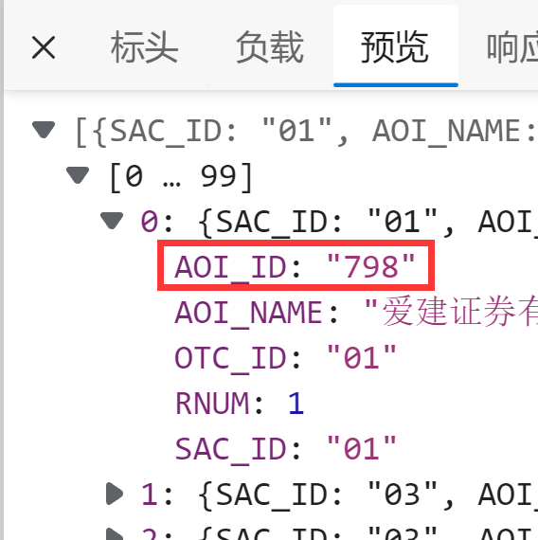
例：证券公司信息爬取
通过审查工具，找到获取列表的API，该API返回的数据中包含详细信息页面API的参数

Slide 42
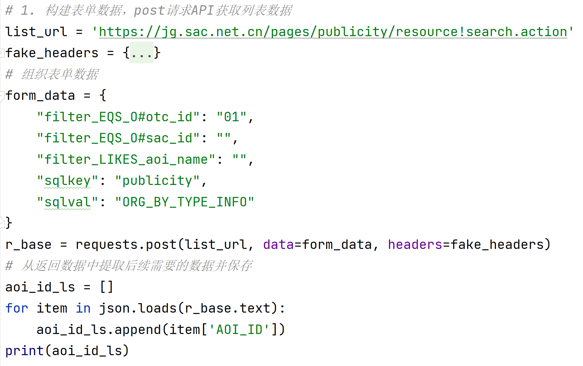
例：证券公司信息爬取

Slide 43
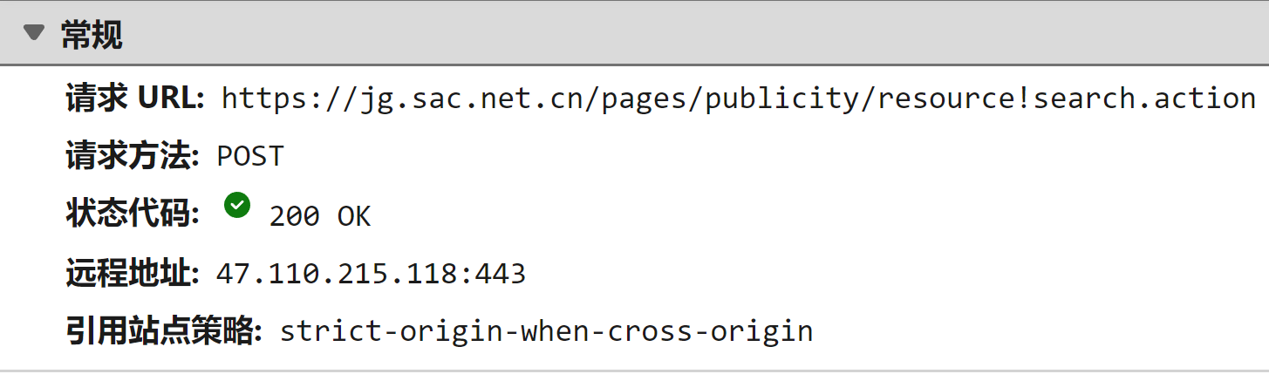
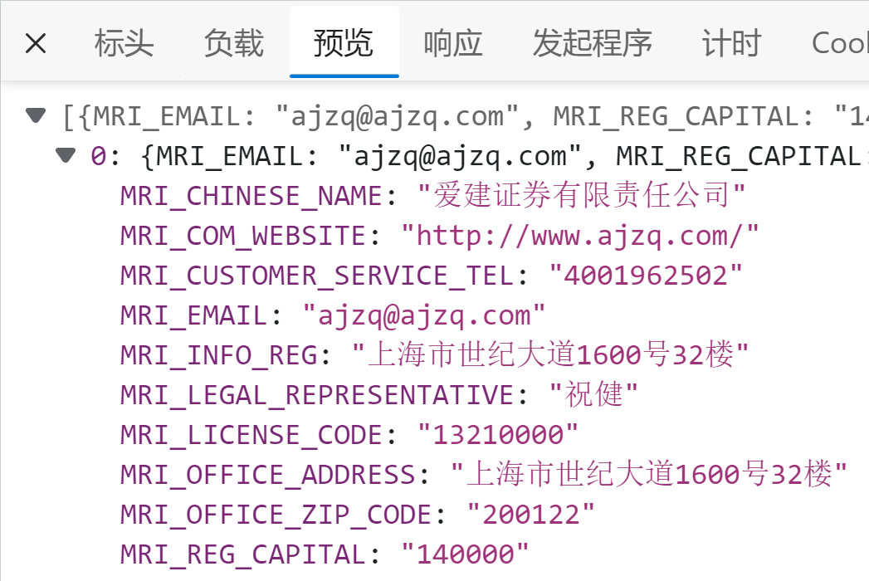
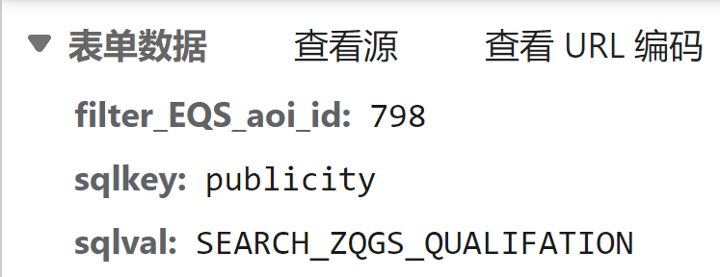
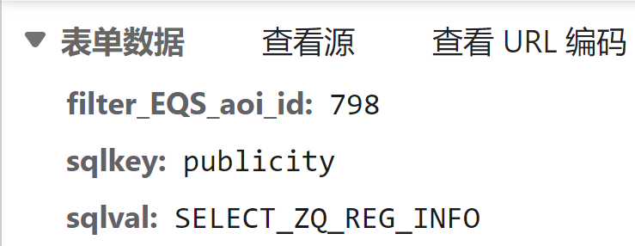
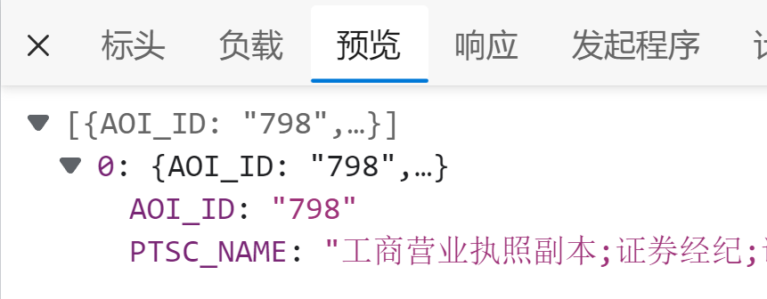
例：证券公司信息爬取
通过审查工具，找到获取公司详情的两个API，两个API的URL与前面一样，表单参数和返回值不同，需分两次请求。

Slide 44
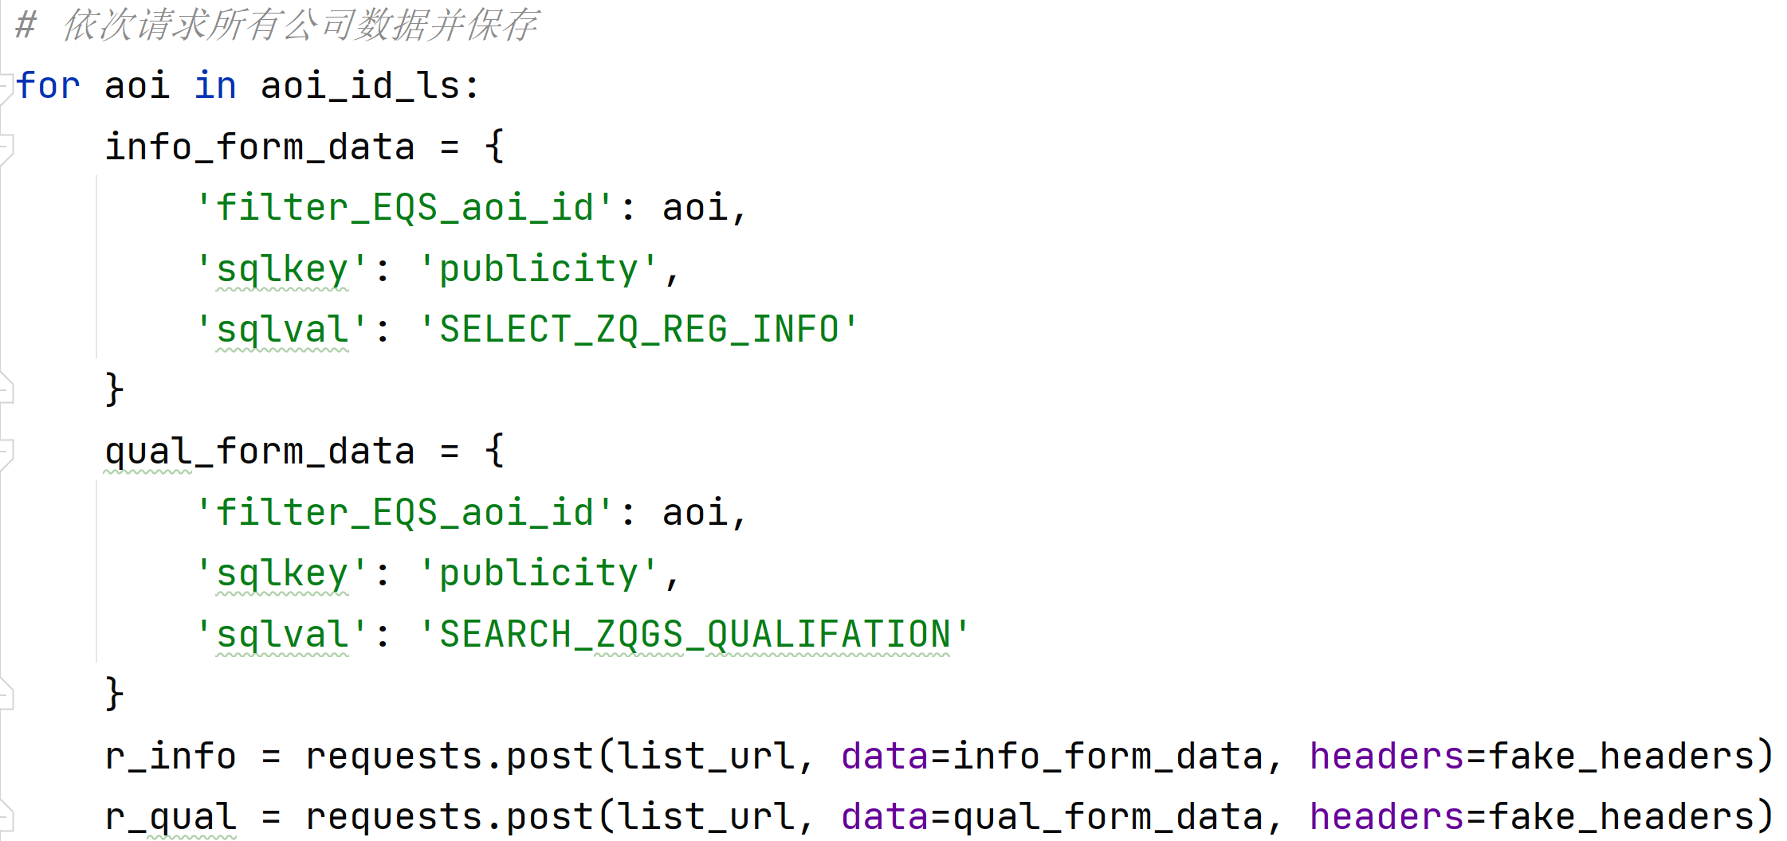
例：证券公司信息爬取

Slide 45
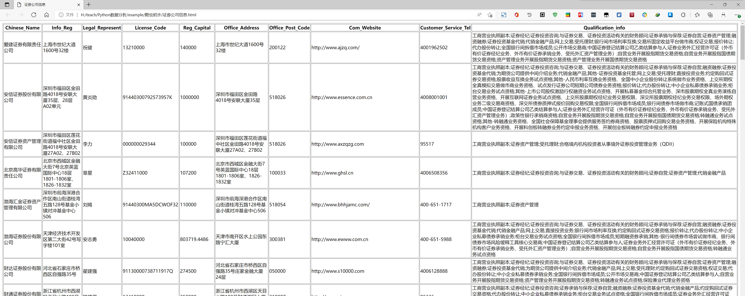
例：证券公司信息爬取
处理数据并保存。

Slide 46
例：多级页面爬取-爬取电影天堂
在爬虫的过程中，多级页面抓取是经常遇见的。下面以抓取二级页面（电影天堂）为例，对每级页面的作用进行说明：
一级页面提供了获取二级页面的访问链接。
二级页面作为详情页用来提取所需数据。
具体实现见例子源码

Slide 47
对于反爬虫机制的处理
限制IP地址：维护一个代理IP池，请求时设置proxies参数
限制访问频率：使用time库的sleep()函数延时
请求参数动态变化：需通过检查工具找到相应的js代码，推断参数变化的规律和生成规则，常见的有时间戳做参数、md5加密参数等。需要具备一定的前端开发知识。

